Slide 1



Niveau
Mathématiques
Niveau
2AC
Période de remédiation
Parcours
3
Domaine
Décimaux
Séance 8
Multiplication de décimaux relatifs

Slide 2









Banque des icones utilisées dans les slides
Slide réservé à l’enseignant
Consignes et explications données aux élèves (à dire à haute voix)
L’élève prête l’attention à l’enseignant
L’élève lève la main avant de répondre
L’élève utilise l’ardoise pour répondre
L’élève recopie la correction sur le livret
Pratique autonome
Pratique guidée en binôme

Slide 3

Repérage dans la semaine
Séance 5
Consolidation
Séance 6
Test fin de domaine
Séance 7
Multiplication de deux décimaux positifs
Séance 8
Multiplication de décimaux relatifs

Slide 4

Structure de la séance
1
Ouverture de la séance
14 min
2
Mini-Modelage
13 min
3
Pratique en binôme
5 min
4
Pratique autonome
15 min
5
Défi : Travail individuel
5 min
6
Clôture
3 min

Slide 5






Matériel nécessaire
Livret de l’élève
Autre matériel

Slide 6

Contrôler les cahiers
et corriger l'exercice maison
6 min

Slide 7
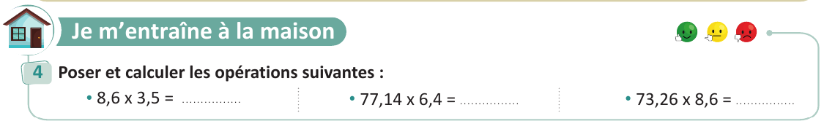
On commence par la correction de l’exercice maison de la séance précédente.
L’enseignant contrôle un échantillon d’élèves.
Page 32

Slide 8



Voici la bonne réponse :
L’enseignant explique si nécessaire un seul cas.
$$30,1$$
$$493,696$$
$$630,036$$

Slide 9

Discussion informelle
3 min

Slide 10


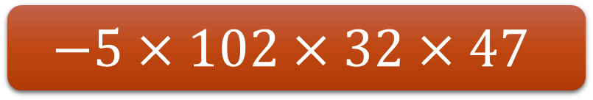
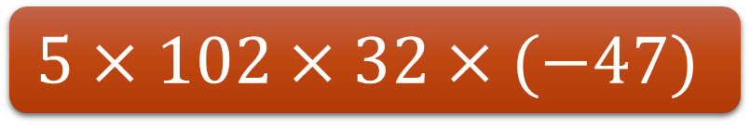
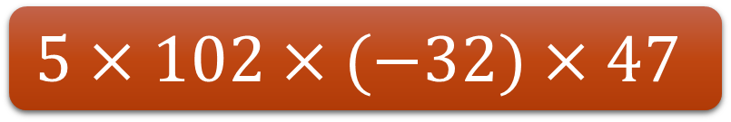
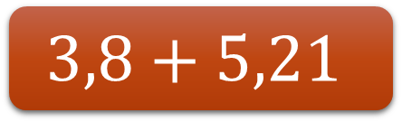
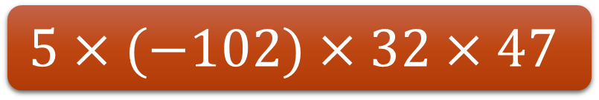
Est-ce que toutes les cartes ont le même résultat ? Discutez en binômes.
O
L’enseignant donne 30 secondes aux binômes pour discuter puis donne la parole à certains d’eux.
$$−5×102×32×47$$
Je pense que toutes ces cartes ont le même résultat
$$5×102×(−32)×47$$
$$5×102×32×(−47)$$
$$5×(−102)×32×47$$
$$3,8+5,21$$

Slide 11

Activité rituelle
3 min

Slide 12
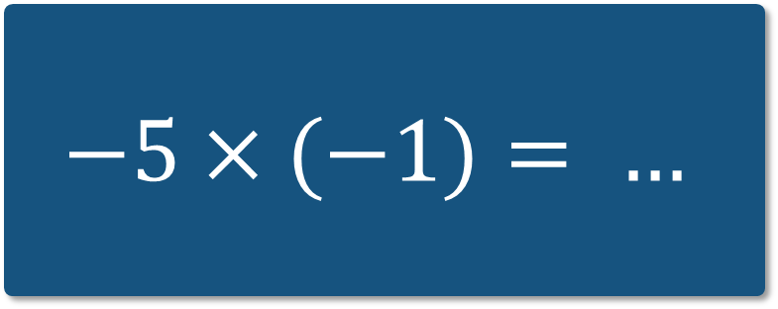
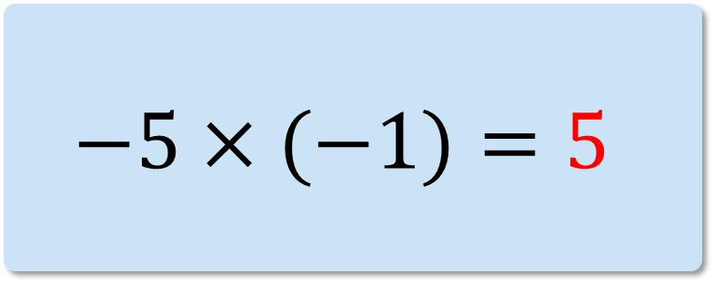
Compléter le calcul.
O
L’enseignant choisit quelques élèves pour répondre.
$$−5×(−1)=5$$
$$−5×(−1)= …$$

Slide 13
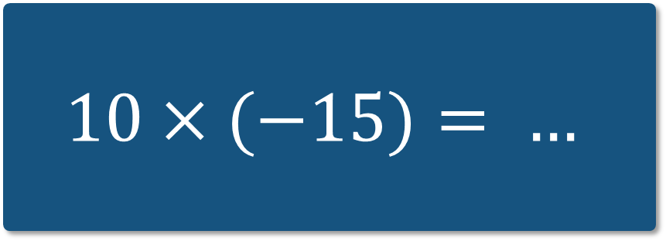
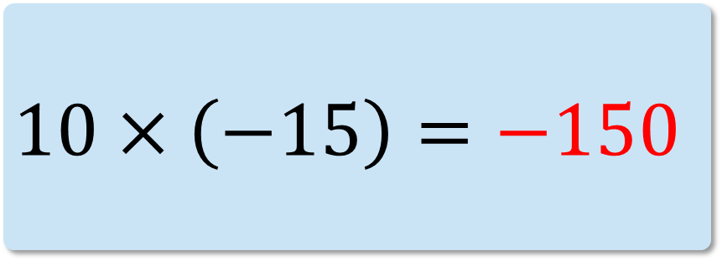
Compléter le calcul.
O
L’enseignant choisit quelques élèves pour répondre.
$$10×\left(−15\right)=−150$$
$$10×(−15)= …$$

Slide 14

Lexique
1 min

Slide 15
Voici les mots clés que nous allons utiliser dans cette séance. Qui peut me donner leurs traductions ?
O
L’enseignant choisit certains élèves pour donner la traduction.
Nombre positif
Nombre négatif
Signe
Produit

Slide 16
Prenez le lexique sur votre livret.
O
L’enseignant demande d’écrire le lexique sur le livret.
Nombre positif | عدد موجب
Nombre négatif | عدد سالب
Signe | إشارة
Produit | جداء
Page 34

Slide 17

Déclaration de l’objectif
de la séance
1 min

Slide 18
A la fin de cette séance, vous serez capables de :
O
L’enseignant déclare l’objectif sans aucune explication.
Multiplier deux nombres décimaux relatifs

Slide 19



Activités préparatoires
3 min

Slide 20
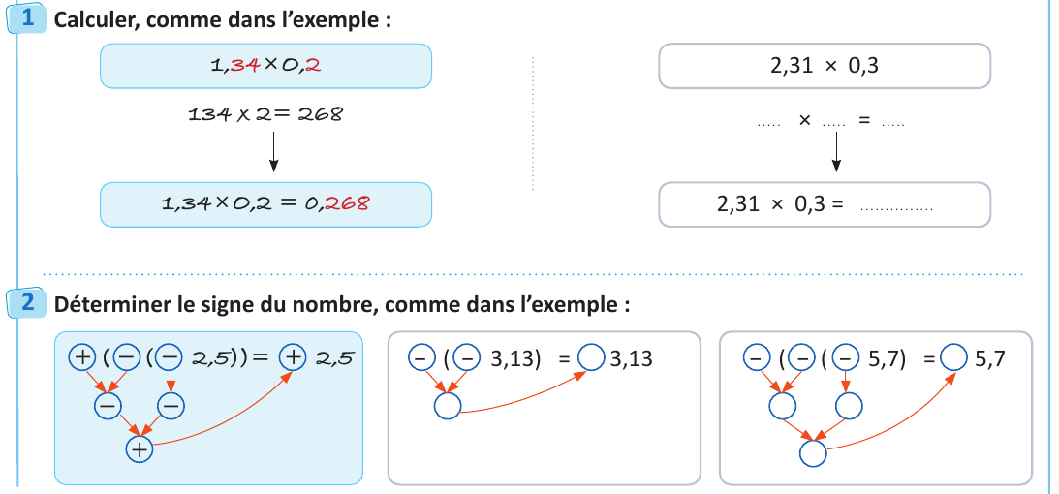
Observez l’exemple puis compléter :
P
L’enseignant lit l’exemple puis donne 15s aux élèves pour réfléchir avant de répondre oralement.
231
3
693
0,693

Slide 21






Observez l’exemple puis compléter :
P
L’enseignant lit l’exemple puis donne 15s aux élèves pour réfléchir avant de répondre oralement.
$$+$$
$$−$$
$$+$$
$$+$$
$$−$$
$$−$$

Slide 22






Prenez la correction sur vos livrets.
P
L’enseignant donne 30s aux élèves pour recopier la correction sur les livrets.
231
3
693
0,693
$$+$$
$$−$$
$$+$$
$$+$$
$$−$$
$$−$$
Page 34

Slide 23



Tâche principale
15 min

Slide 24
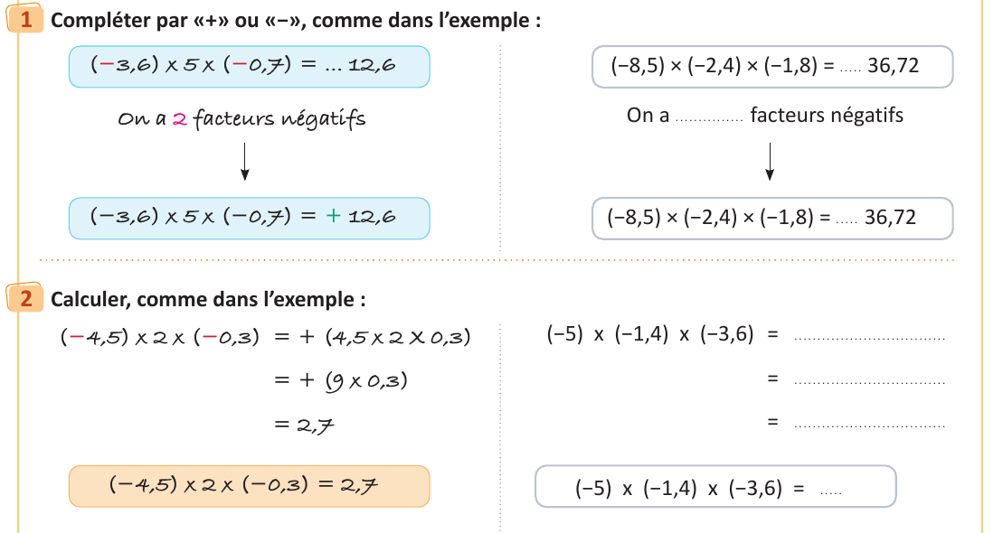
Voici comment déterminer le signe d’un produit de décimaux relatifs.
M
L’enseignant incite les élèves à suivre.

Slide 25



Déterminer le signe du produit suivant en justifiant.
VdC
L'enseignant choisit au hasard deux élèves pour justifier oralement leur démarche.
$$−$$
3
$$−$$

Slide 26
Voici comment calculer le produit de décimaux relatifs.
M
L’enseignant incite les élèves à suivre.
1°/ On détermine d’abord le signe
2°/ On effectue les calculs entre parenthèses
3°/ On note le résultat avec le signe trouvé en étape 1°

Slide 27




Calculer le produit suivant.
VdC
L'enseignant choisit au hasard deux élèves pour justifier oralement leur démarche.
$$−(5×1,4×3,6)$$
$$−(25,2)$$
$$−25,2$$
$$−25,2$$

Slide 28






Prenez la correction sur vos livrets.
M
L’enseignant donne 30s aux élèves pour recopier la correction sur les livrets.
$$−$$
3
$$−$$
$$−(5×1,4×3,6)$$
$$−(25,2)$$
$$−25,2$$
$$−25,2$$
Page 34

Slide 29
Pratique en binôme
5 min

Slide 30

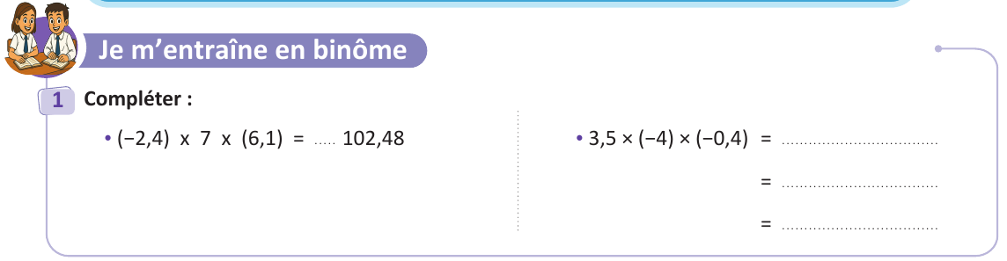
Travaillez individuellement cet exercice sur votre livret au crayon, puis discutez en binômes vos réponses.
L'enseignant accorde 2 min au travail individuel puis une minute de discussion. Il circule pour contrôler et donner des indications en cas de blocage.

Slide 31




Prenez la correction sur vos livrets.
L’enseignant explique la réponse et donne 30s aux élèves pour recopier la correction sur les livrets.
$$−$$
$$+(3,5×4×0,4)$$
$$+(5,6)$$
$$5,6$$
Page 35

Slide 32
Pratique autonome :
Travail individuel et défi
20 min

Slide 33
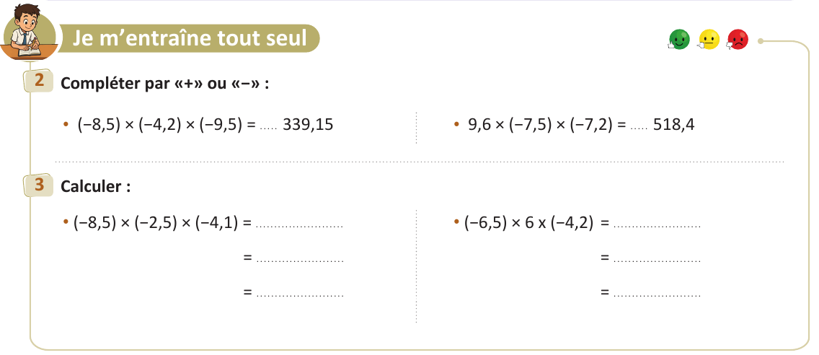
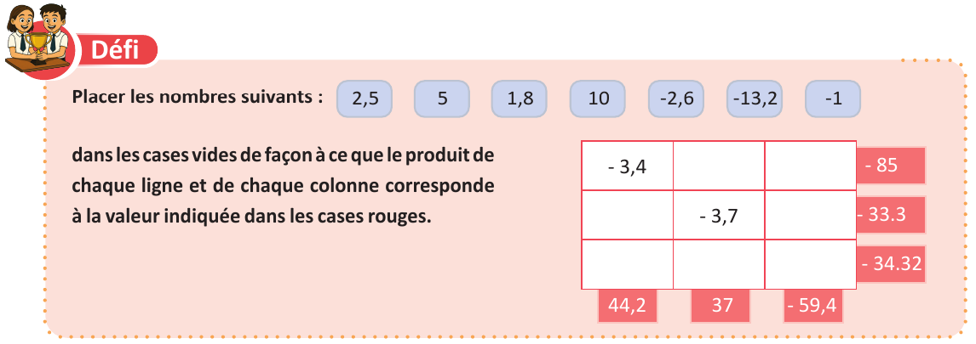
Prenez votre livret et votre crayon, puis répondez individuellement aux exercices. Vous avez 10 min.
PA
L’enseignant vérifie les productions des élèves, donne une aide individuelle en cas de difficulté et oriente les élèves ayant terminé vers le défi.

Slide 34

Le temps est terminé. Voyons ensemble la solution des exercices.
PA
L’enseignant accorde 5 min pour donner l’occasion aux élèves de présenter leurs productions et les corrige.
Temps Écoulé

Slide 35







Prenez la correction sur vos livrets.
PA
L’enseignant donne 5 min aux élèves pour recopier la correction sur les livrets. Il propose une solution au défi s’il reste assez de temps.
$$−$$
$$+$$
$$−(8,5×2,5×4,1)$$
$$+(6,5×6×4,2)$$
$$−(87,125)$$
$$+(163,80)$$
$$−87,125$$
$$163,8$$
Page 35

Slide 36

Clôture
3 min

Slide 37
Dans cette séance on a vu comment déterminer le signe d’un produit de décimaux relatifs.
C
L’enseignant donne un rappel de la séance.

Slide 38
On a vu aussi comment calculer le produit de décimaux relatifs.
C
L’enseignant donne un rappel de la séance.
1°/ On détermine d’abord le signe
2°/ On effectue les calculs entre parenthèses
3°/ On note le résultat avec le signe trouvé en étape 1°

Slide 39
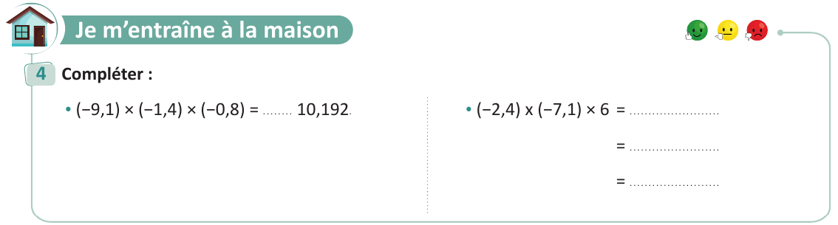
Voici l’exercice à faire à la maison pour la séance prochaine.
C
L’enseignant incite les élèves à faire l’exercice à la maison et clore la séance.
Page 35

Slide 40

Fin de la séance

